Slide 1

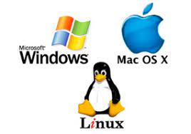

Sistemas Operativos

Slide 2
Sistemas Operativos
Un sistema operativo es el corazón de una computadora, actúa como un conjunto de programas fundamentales que crean la interfaz relativamente uniforme para acceder a la amplia variedad de dispositivos (de entrada/salida, impresoras, cámaras digitales, componentes inalábricos de la red que permiten la comunicación de las computadoras, etc.) con las que interactúa el usuario, el cual coordina, maneja y controla todos los recursos de una red de computadoras y proporciona la base sobre la cual pueden escribirse los programas de aplicación

Slide 3
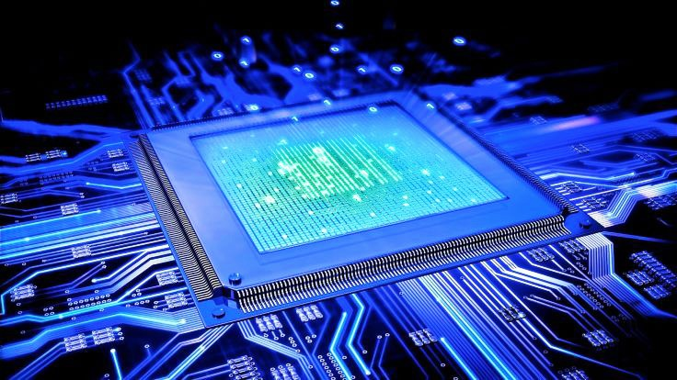
Procesador
El ―cerebro‖ de la computadora es la CPU, que obtiene las instrucciones de la memoria y las ejecuta. El ciclo básico de toda CPU es obtener la primera instrucción de memoria, decodificarla para determinar su tipo y operandos, ejecutarla y después obtener, decodificar y ejecutar las instrucciones subsiguientes. El ciclo se repite hasta que el programa termina. De esta forma se ejecutan los programas.
Cada CPU tiene un conjunto específico de instrucciones que puede ejecutar. Como el acceso a la memoria para obtener una instrucción o palabra de datos requiere mucho más tiempo que ejecutar una instrucción, todas las CPU contienen ciertos registros en su interior para contener las variables clave y los resultados temporales.

Slide 4
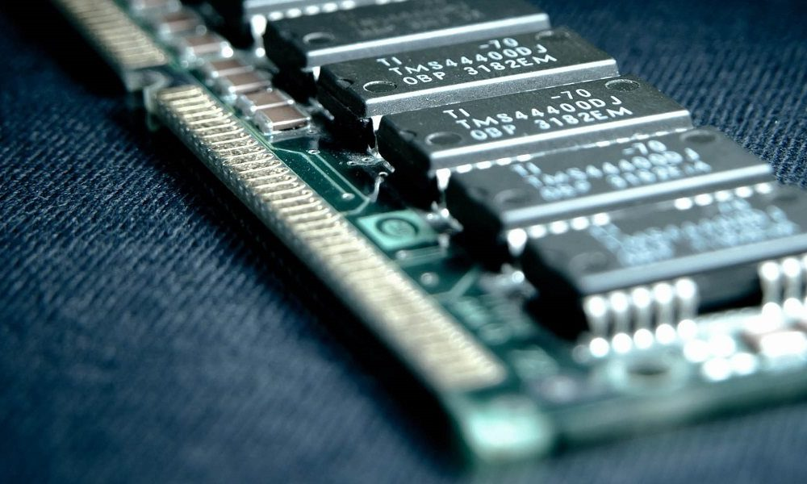
Memoria
El segundo componente importante en cualquier computadora es la memoria. En teoría, una memoria debe ser en extremo rápida (más rápida que la velocidad de ejecución de una instrucción, de manera que la memoria no detenga a la CPU), de gran tamaño y muy económica. Ninguna tecnología en la actualidad cumple con todos estos objetivos, por lo que se adopta una solución distinta. El sistema de memoria está construido como una jerarquía de capas.
Las capas superiores tienen mayor velocidad, menor capacidad y mayor costo por bit que las capas inferiores.

Slide 5
Capas de la Memoria
Capa 1) Registros: capa superior, consiste en los registros internos de la CPU. Están compuestos del mismo material que la CPU y, por ende, tienen la misma rapidez. En consecuencia no hay retraso a la hora de utilizarlos.
Capa 2) Memoria Caché: el hardware la controla de manera parcial. Cuando el programa necesita leer una palabra de memoria, el hardware de la caché comprueba si la línea que se requiere se encuentra en la caché. Si es así, la petición de la caché se cumple y no se envía una petición de memoria a través del bus hacia la memoria principal.

Slide 6
Capas de la Memoria
Capa 3) Memoria Principal: Es el ―caballo de batalla del sistema de memoria. Por lo general a la memoria principal se le conoce como RAM (Random Access Memory, Memoria de Acceso Aleatorio). Todas las peticiones de la CPU que no se puedan satisfacer desde la caché pasan a la memoria principal.
Además de la memoria principal, muchas computadoras tienen una pequeña cantidad de memoria de acceso aleatorio no volátil. A diferencia de la RAM, la memoria no volátil no pierde su contenido cuando se desconecta la energía. La ROM (Read Only Memory, Memoria de sólo lectura) se programa en la fábrica y no puede modificarse después. Es rápida y económica.

Slide 7
Capas de la Memoria
Capa 4) Discos. más económico que la RAM por cada bit, y a menudo es dos órdenes de magnitud más grande en tamaño también. El único problema es que el tiempo para acceder en forma aleatoria a los datos en ella es de cerca de tres veces mas lento. Esta baja velocidad se debe al hecho de que un disco es un dispositivo mecánico.
Los discos duros magnéticos poseen un pequeño motor que hace que el disco gire, y una cabeza lectora lee los datos. Este motor y el propio giro del disco hacen ruido, producen vibraciones, sobrecalientan el disco, consumen energia, y limitan la velocidad de los discos duros.

Slide 8
Capas de la Memoria
Los discos disco de estado sólido, SSD, suelen utilizar memoria flash NAND y al carecer de partes móviles consumen menos, no hacen ruido, se calientan menos, y son muchos más rápidos que un disco duro magnético. Además son más resistentes a los golpes y caídas.

Slide 9
Dispositivos E/S
Los dispositivos de E/S también interactúan mucho con el sistema operativo. Los dispositivos de E/S generalmente constan de dos partes: un dispositivo controlador y el dispositivo en sí. El dispositivo controlador es un chip o conjunto de chips que controla físicamente el dispositivo. Por ejemplo, acepta los comandos del sistema operativo para leer datos del dispositivo y los lleva a cabo.
Como cada tipo de dispositivo controlador es distinto, se requiere software diferente para controlar cada uno de ellos. El software que se comunica con un dispositivo controlador, que le proporciona comandos y acepta respuestas, se conoce como driver (controlador). Cada fabricante de dispositivos controladores tiene que suministrar un driver específico para cada sistema operativo en que pueda funcionar

Slide 10
Buses
Un bus de datos es un dispositivo mediante el cual al interior de una computadora se transportan datos e información relevante.
Por ejemplo la pentium tiene ocho buses (caché, local, memoria, PCI, SCSI, USB, IDE e ISA), cada uno con una velocidad de transferencia y función distintas.

Slide 11
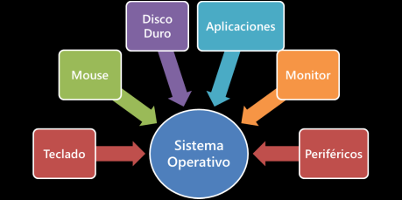
Sistemas Operativos

Slide 12
Hardware de un Sistema Operativo
Procesador: el procesador es el cerebro de la computadora, el cual obtiene instrucciones de la memoria y las ejecuta.
Memoria: Es el segundo componente mas importante de una computadora, y debe ser muy rápida, de gran tamaño.
Discos: Es el Disco Duro, el cual sirve para el almacenamiento en disco, a diferencia de la RAM, puede almacenar mas información, sus contras es que tiempo de acceso a él es más lento, si es un disco mecánico, en el caso de discos SSD el acceso es muy rápido.
Dispositivos de E/S: Estos dispositivos también interactúan con el S.O. y cuentan principalmente de dos componentes, el controlador del dispositivo y el dispositivo físico.

Slide 13
Clasificación de los Sistemas Operativos
Multiusuario: Permite que dos o más usuarios utilicen sus programas al mismo tiempo. Algunos sistemas operativos permiten a centenares o millares de usuarios al mismo tiempo.
Multiprocesador: soporta el abrir un mismo programa en más de una CPU.
Multitarea: Permite que varios programas se ejecuten al mismo tiempo.
Multitramo: Permite que diversas partes de un solo programa funcionen al mismo tiempo.
Tiempo Real: Responde a las entradas inmediatamente. Los sistemas operativos como DOS y UNIX, no funcionan en tiempo real.

Slide 14
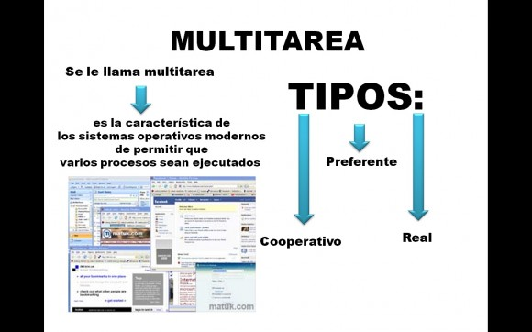
Sistemas Operativos Multitarea

Slide 15
Manejo de Procesos
Manejo de Procesos (programa en ejecución: ejecutable, datos, pila, contador, registros...) Tareas de las que el SO es responsable:
Creación y terminación de procesos
Asignación/actualización/liberación de recursos
Suspensión y reinicio
Sincronización entre procesos
Comunicación entre procesos
Solución de “trampas” y bloqueos

Slide 16
Manejo de Memoria
Manejo de Memoria. “Almacén” (array) de datos direccionables (y por lo tanto accesibles) por la CPU y algunos dispositivos de E/S
Tareas de las que el SO es responsable
“inventario” del uso de memoria
selección de procesos a cargar en memoria
reserva/liberacion de memoria
conversión de direcciones virtuales
protección de memoria

Slide 17
Gestión de Archivos
Gestión de Archivos. La función del SO es abstraer las propiedades físicas del dispositivo de almacenamiento, proporcionando una unidad lógica de almacenamiento.
Tareas de las que el SO es responsable
creación y eliminación de ficheros
creación y eliminación de directorios
proporcionar primitivas para la modificación de ficheros
asignar/manejar permisos de acceso a ficheros
realización de copias de seguridad

Slide 18
Gestión de Dispositivos de Entrada/Salids
4 - Manejo de Dispositivos de Entrada/Salida. La función del SO es
abstraer las propiedades físicas del dispositivo de Entrada/Salida, así como coordinar el accesos a los mismos de múltiples procesos.
Tareas específicas:
manejo de memoria para acceso directo, buffering y acceso a memoria “cache”
Proporcionar la interfaz entre el usuario y el dispositivo

Slide 19
Partes de un Sistema Operativo
5. Manejo de Redes. La función del SO es proporcionar una
interfaz de acceso a dispositivos remotos, conectados a través de
líneas de comunicación.
6. Intérprete de Comandos. Proporciona la interfaz entre el usuario
y el sistema operativo. (Shell). Varía en complejidad de sistema a
sistema, desde los más simples por línea de comando a complejos
sistemas gráficos basados en ventanas (Windows, LINUX KDE,
Solaris CDE,...)

Slide 20
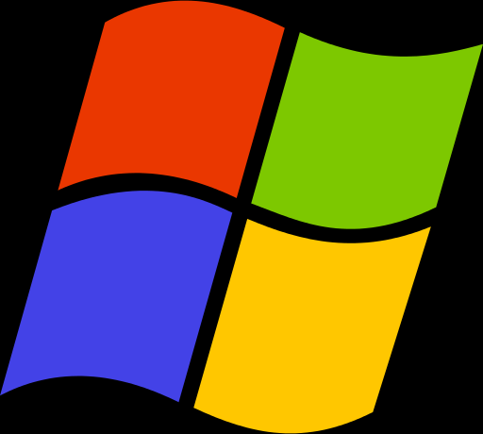
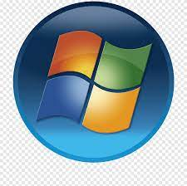
Ejemplos de Sistemas Operativos
Familia Windows
Windows 98
Windows ME
Windows NT
Windows 2000 server
Windows XP
Windows Server 2003
Windows Mobile
Windows XP 64 bits
Windows Vista (Longhorn)

Slide 21
Ejemplos de Sistemas Operativos
Familia Windows
Windows Server 2012
Windows 10
Windows Server 2016
Windows Server 2019

Slide 22
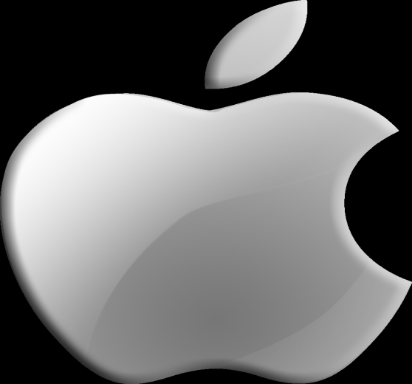
Ejemplos de Sistemas Operativos
Familia Macintosh
Mac OS 7
Mac OS 8
Mac OS 9
Mac OS X

Slide 23



Ejemplos de Sistemas Operativos
Familia UNIX/ Linux
AIX
GNU/Linux
GNU / Hurd
HP-UX
Ubuntu
RedHat
System V
Solaris
UnixWare

